Slide 1






























La Verdadera
Riqueza

Slide 2
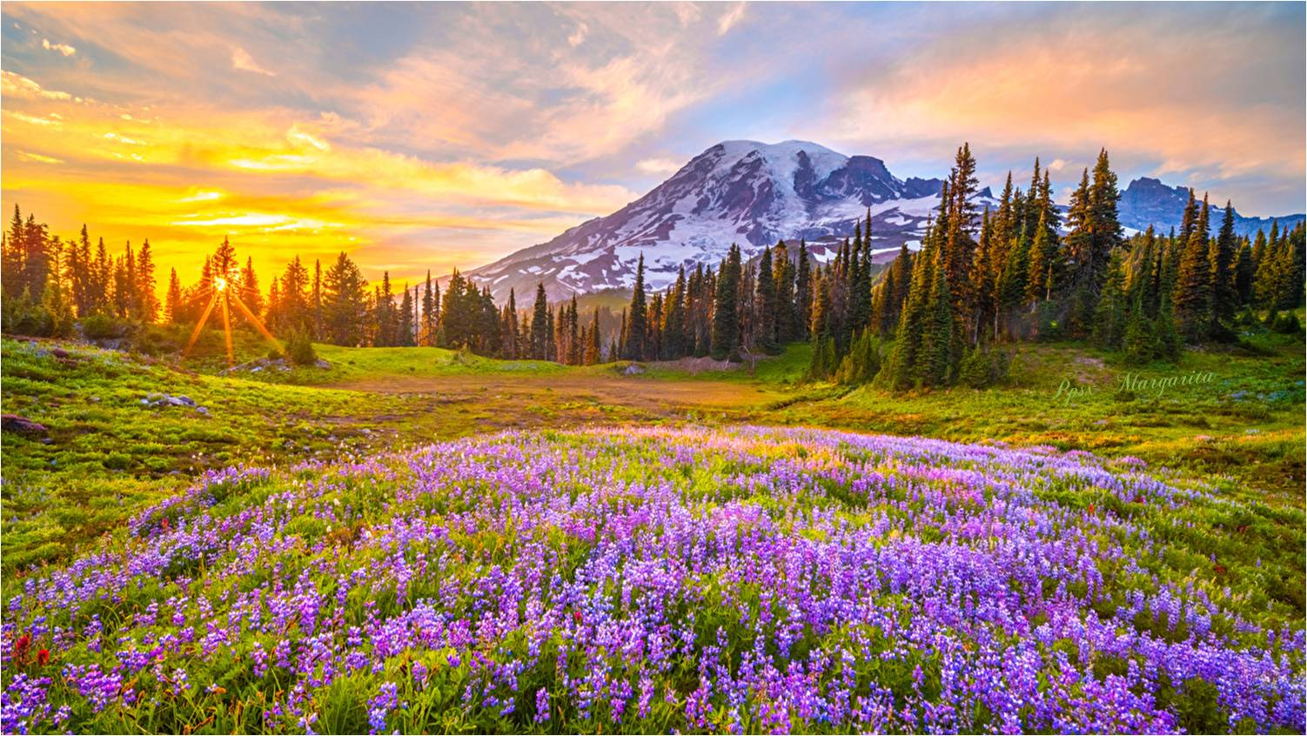


Slide 3
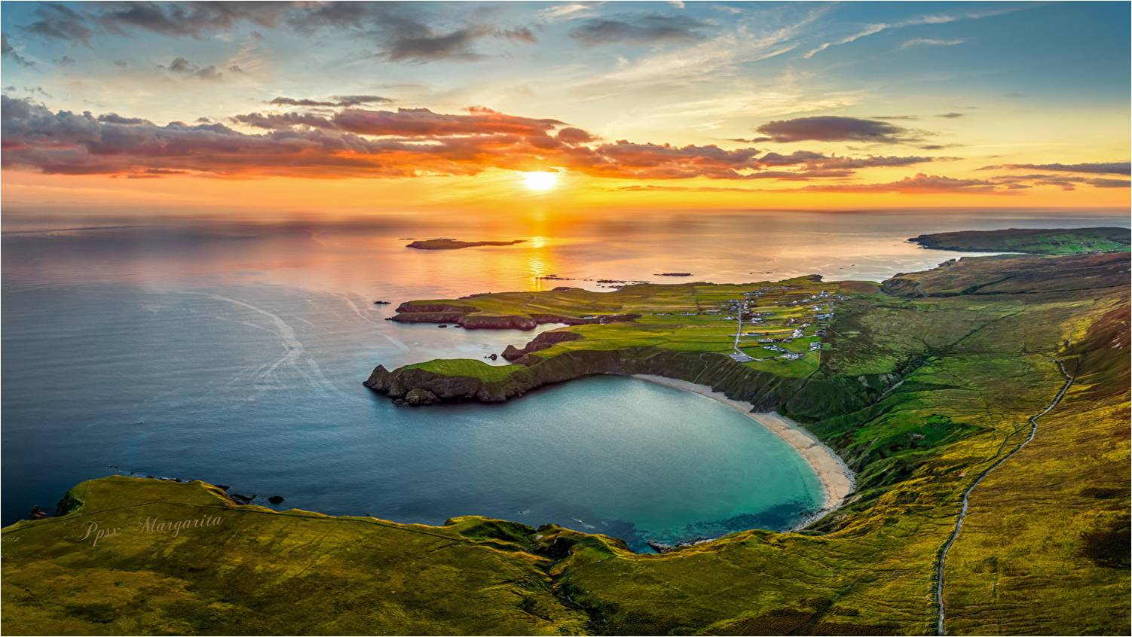
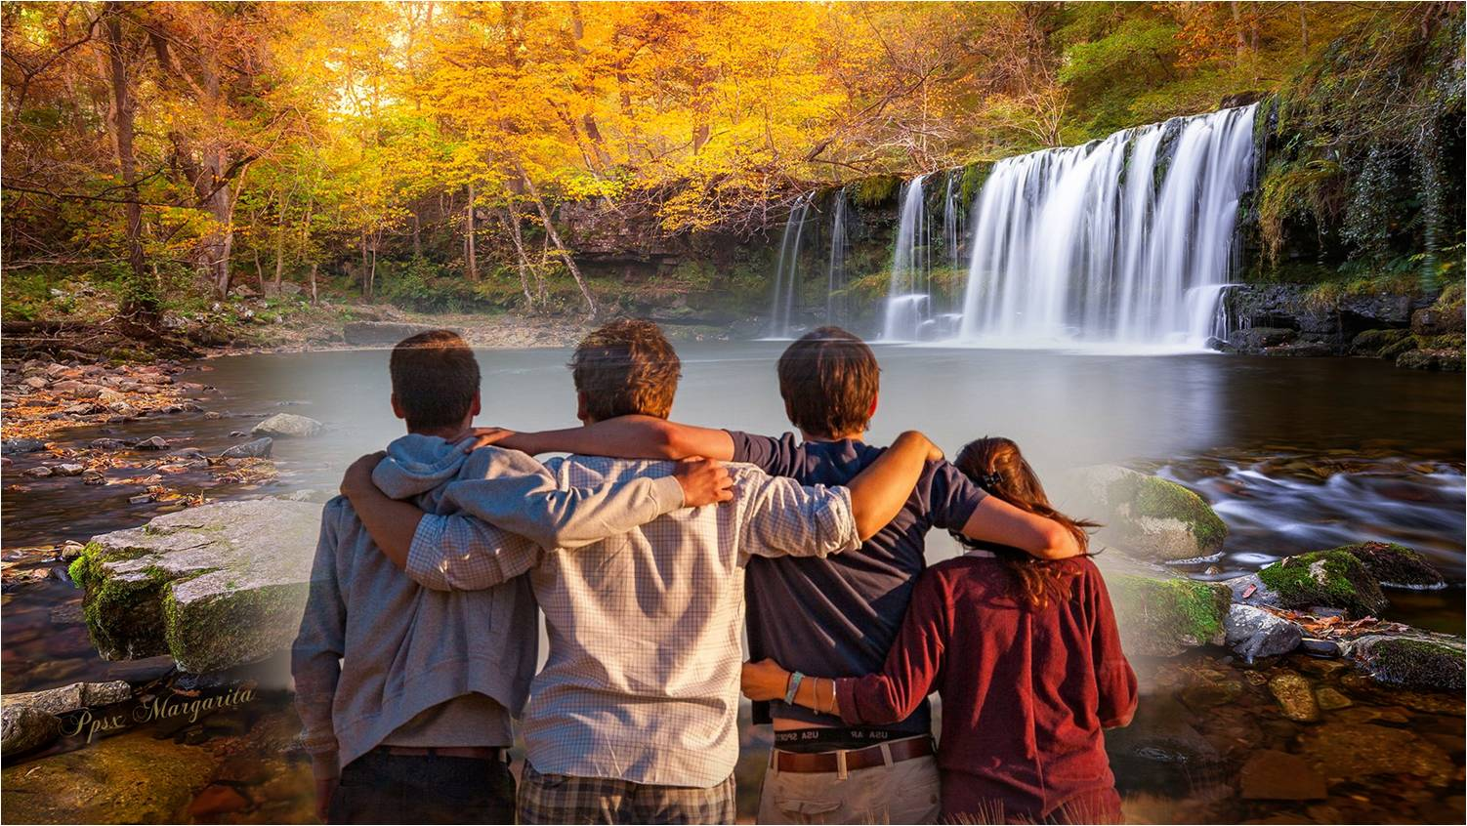
Las amistades no tienen precio,
Piensa en hacerte rico:

Slide 4
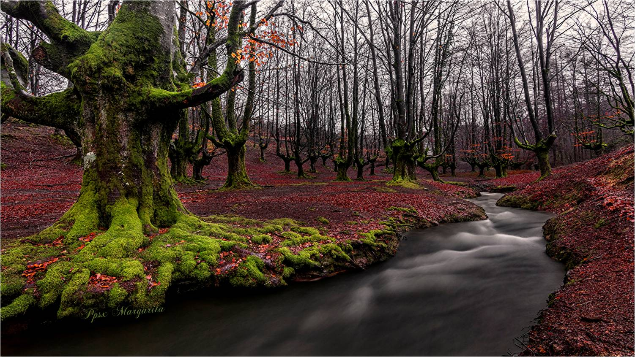

El tiempo es invaluable,
La salud es riqueza

Slide 5
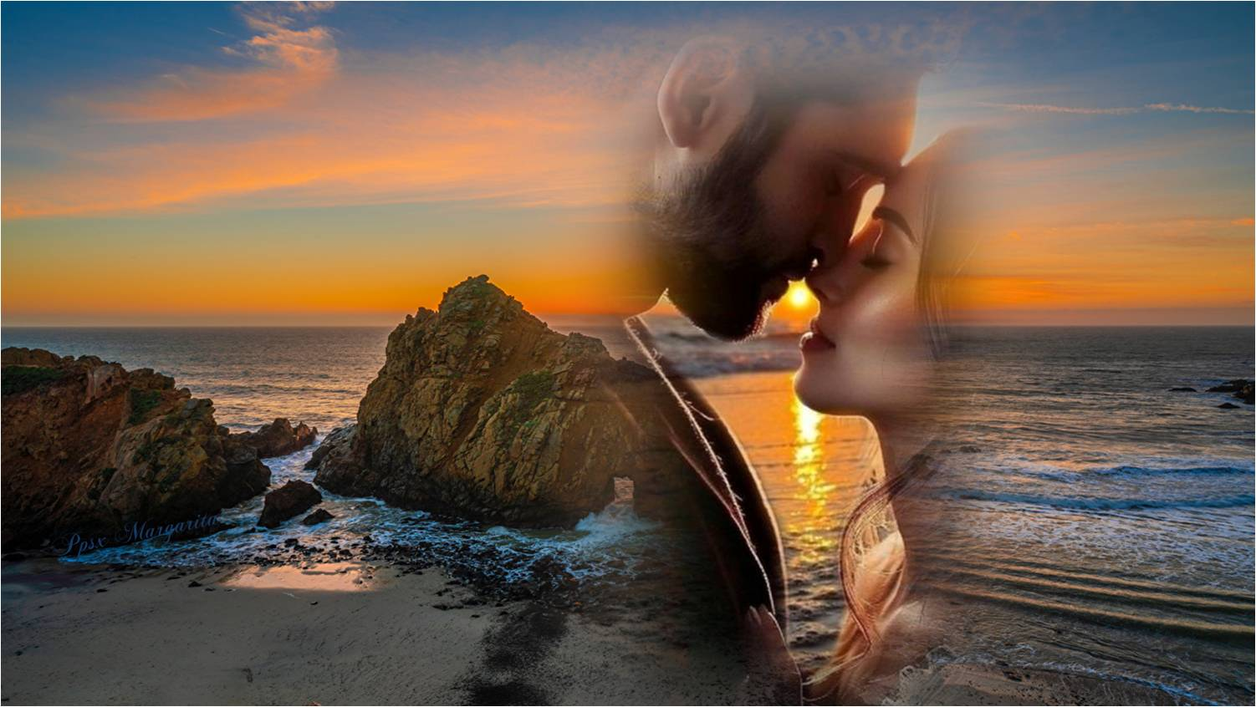
Y el amor es un tesoro.

Slide 6
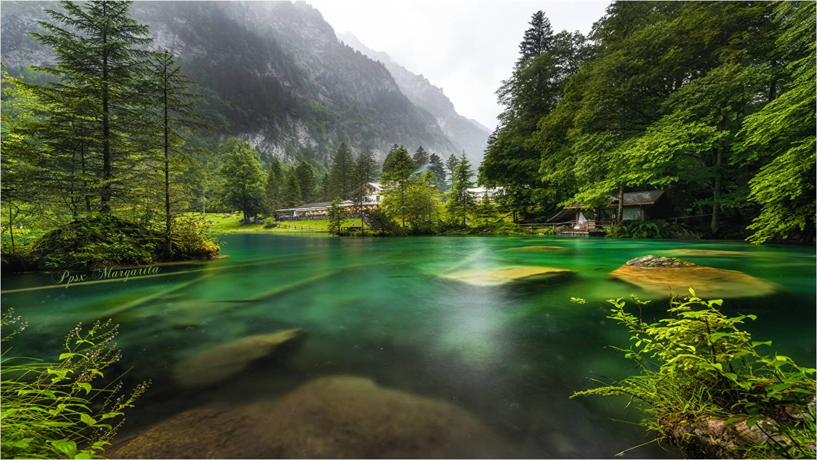

Slide 7
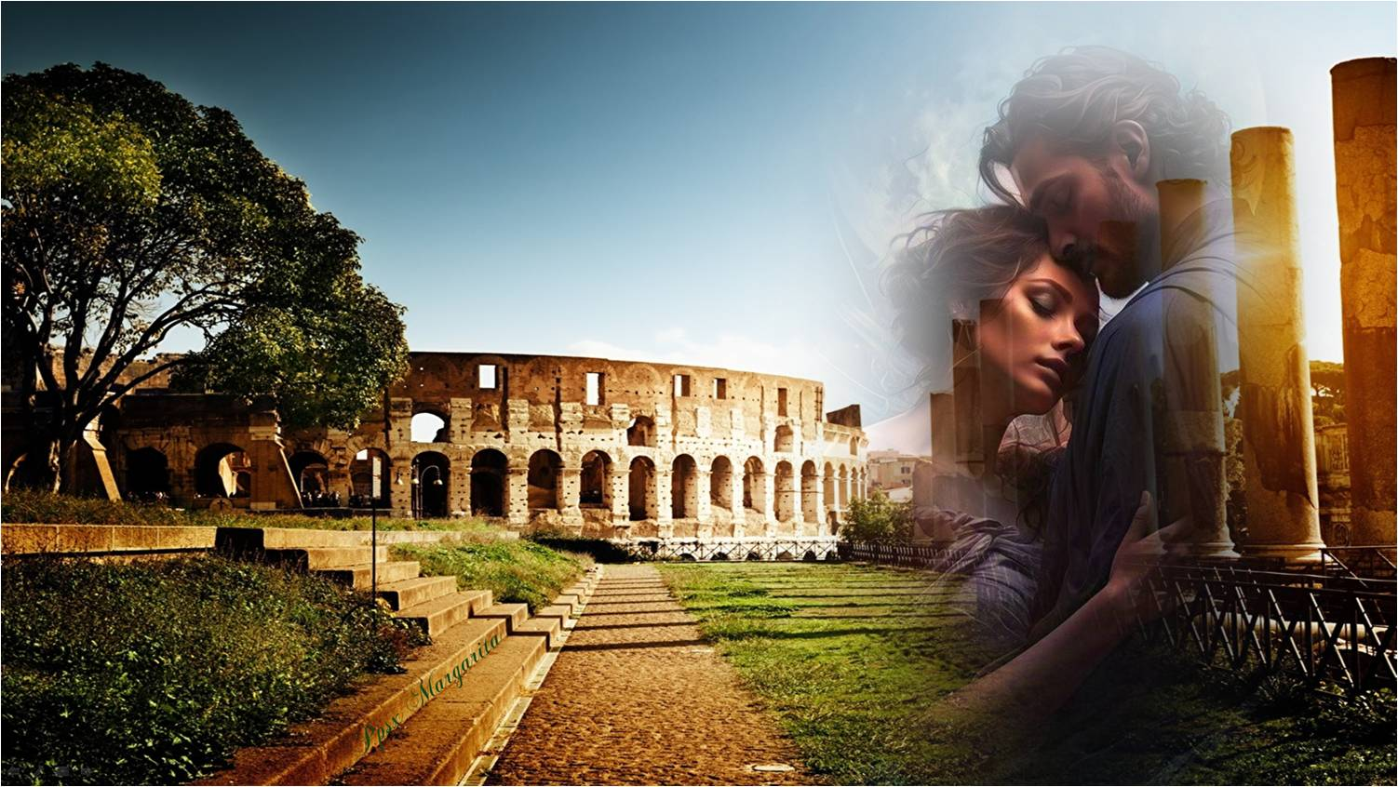
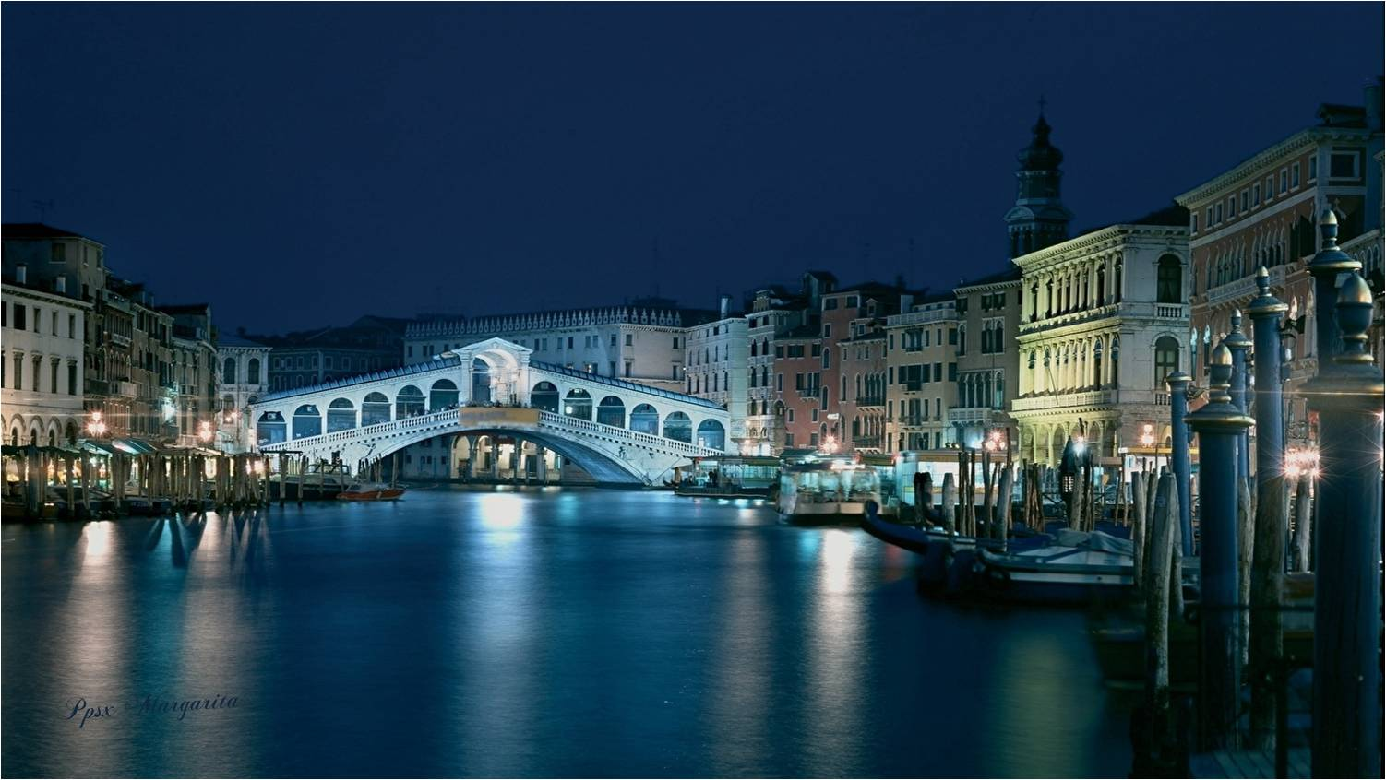
Crea un nido de hermosos recuerdos
Y recurre a ellos de vez en cuando para aliviar tus penas

Slide 8
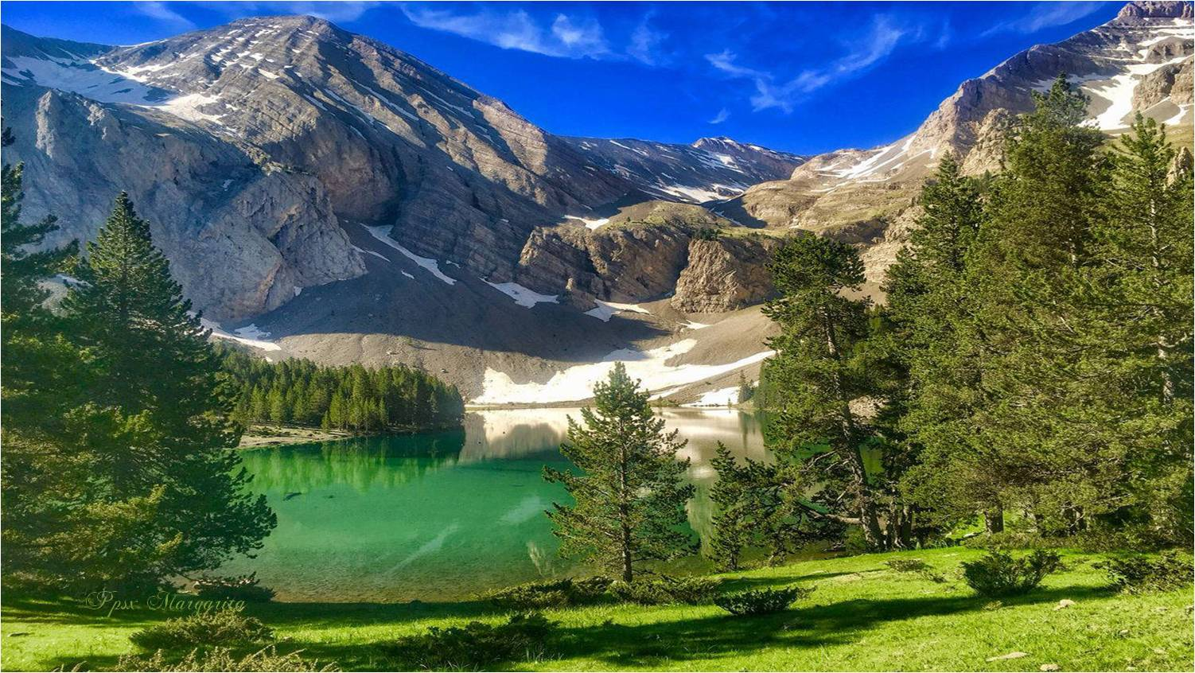
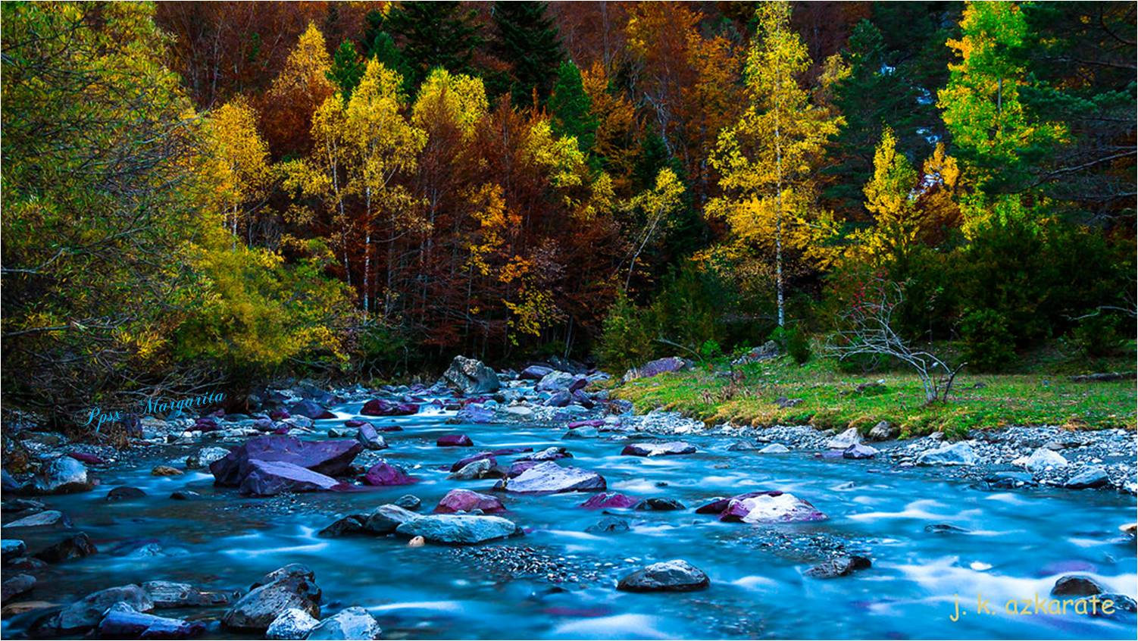
Y revívelos maravillado
Identifica los recuerdos que te hacen valeroso

Slide 9
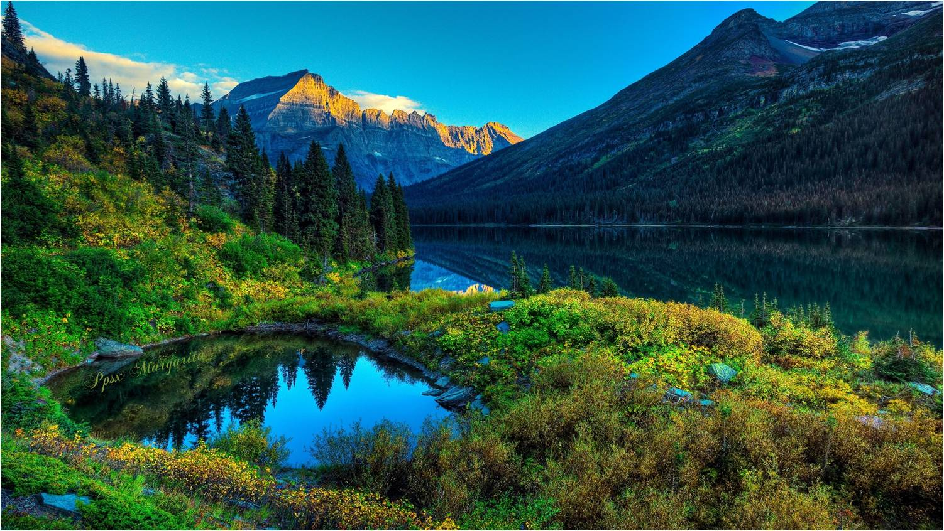


Slide 10
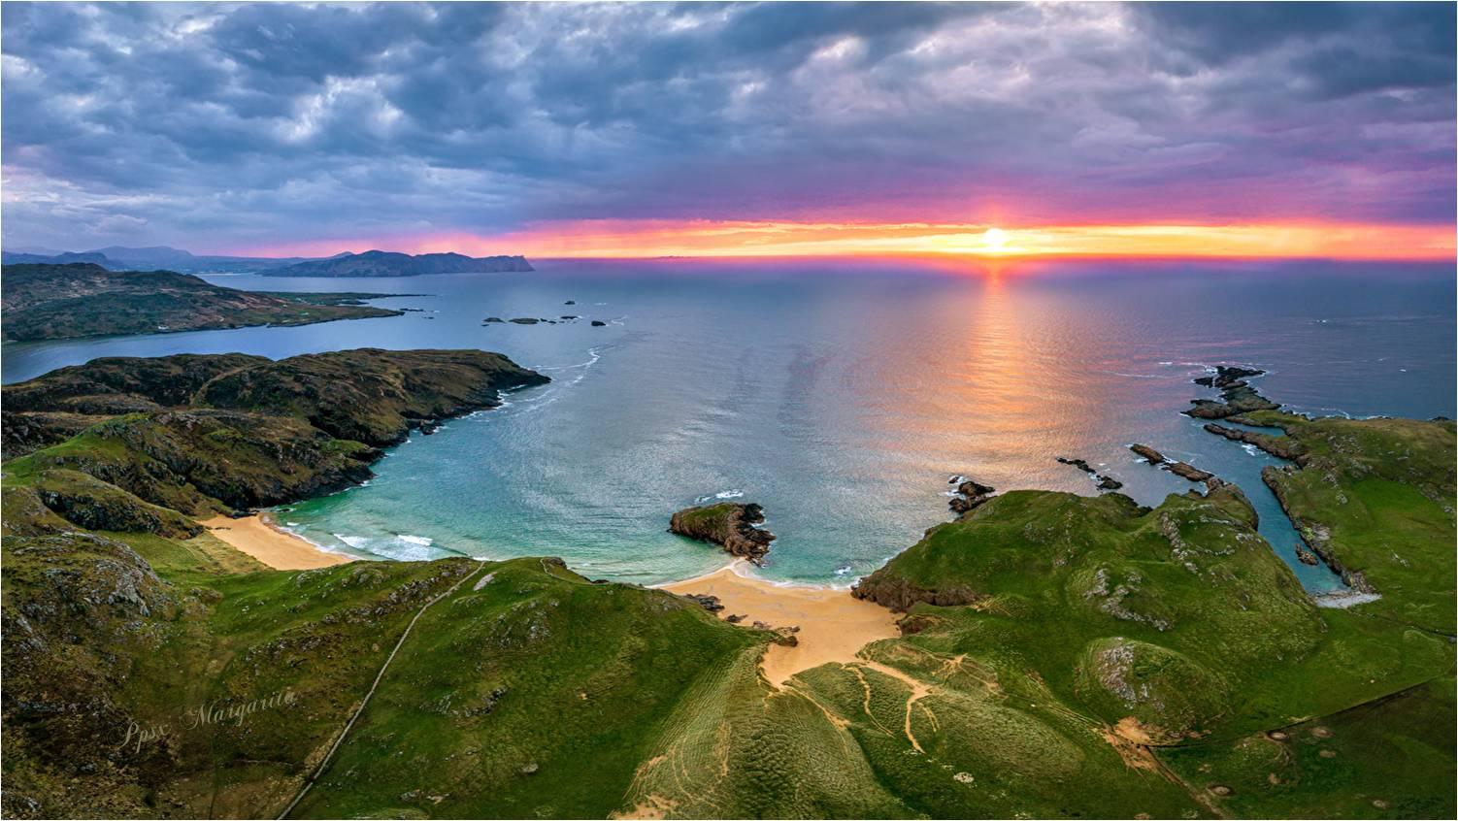
Ten siempre a mano esperanzas secretas para ayudarte a proyectar el mañana

Slide 11
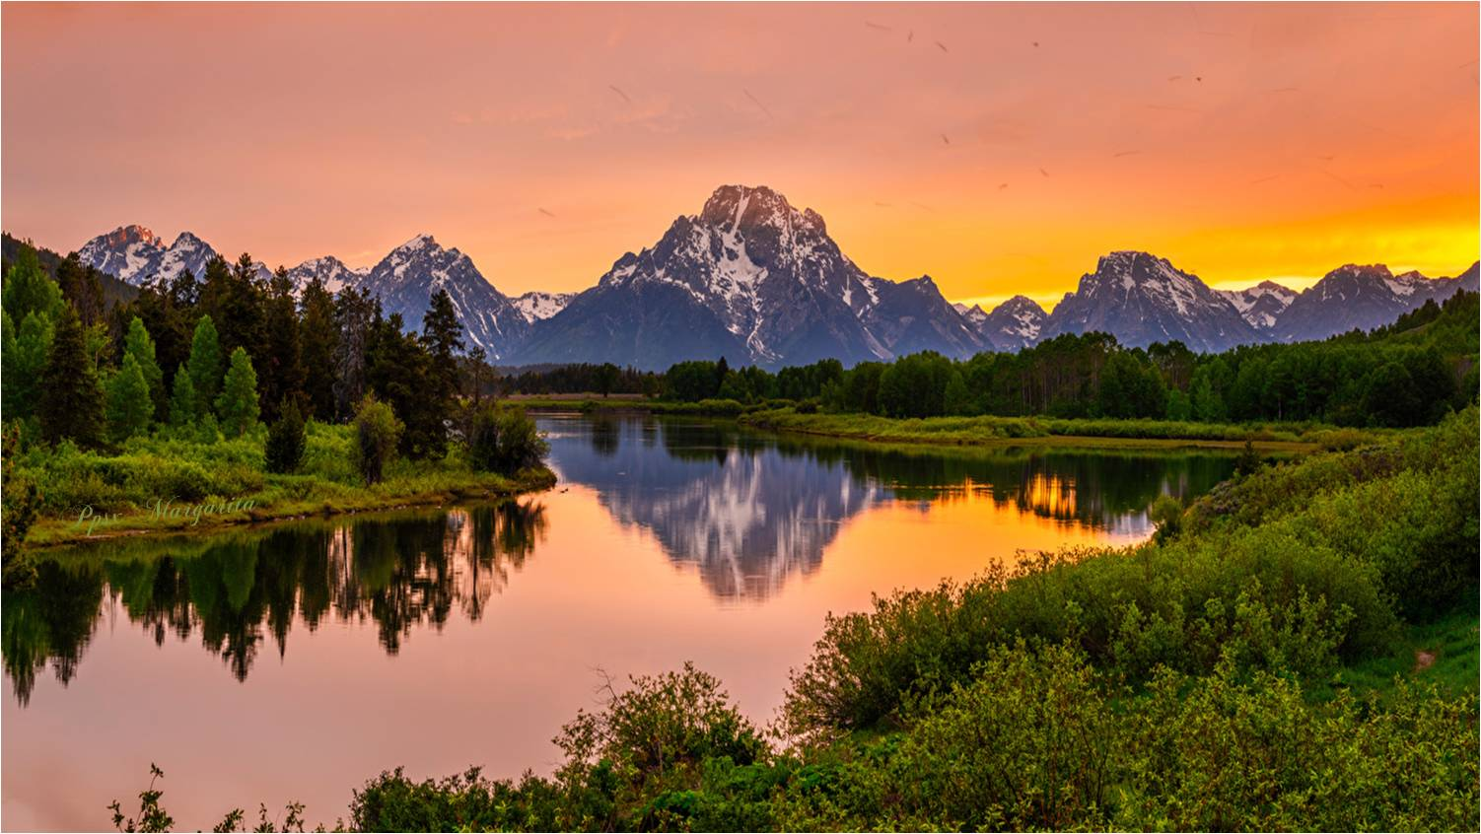
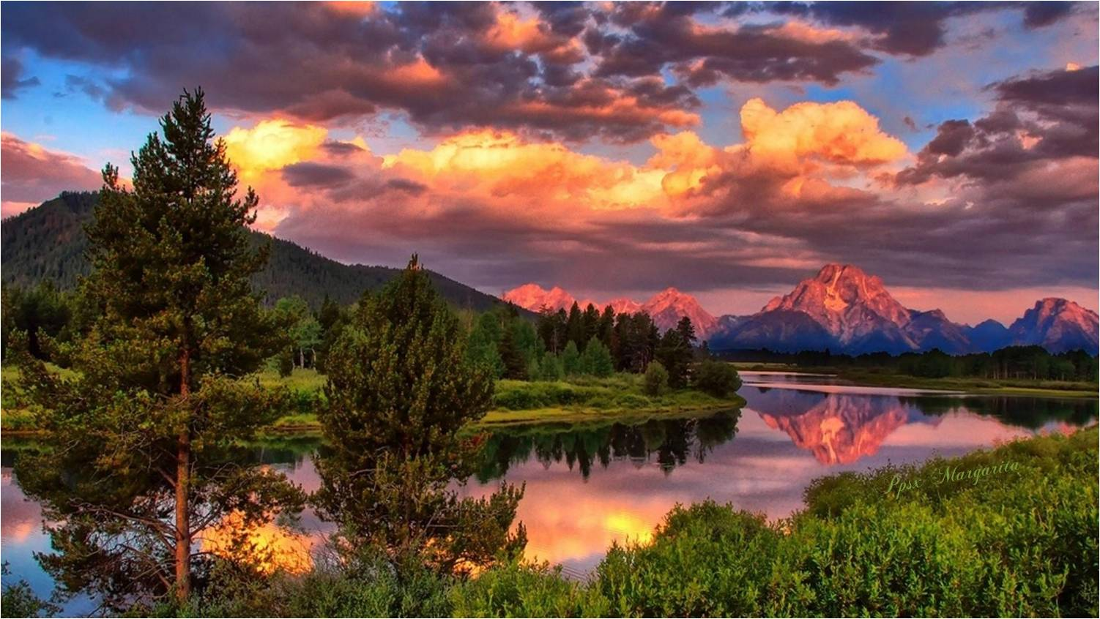
Recuerda que ver cumplirSE tus sueños,
Es algo imposible de pagar

Slide 12
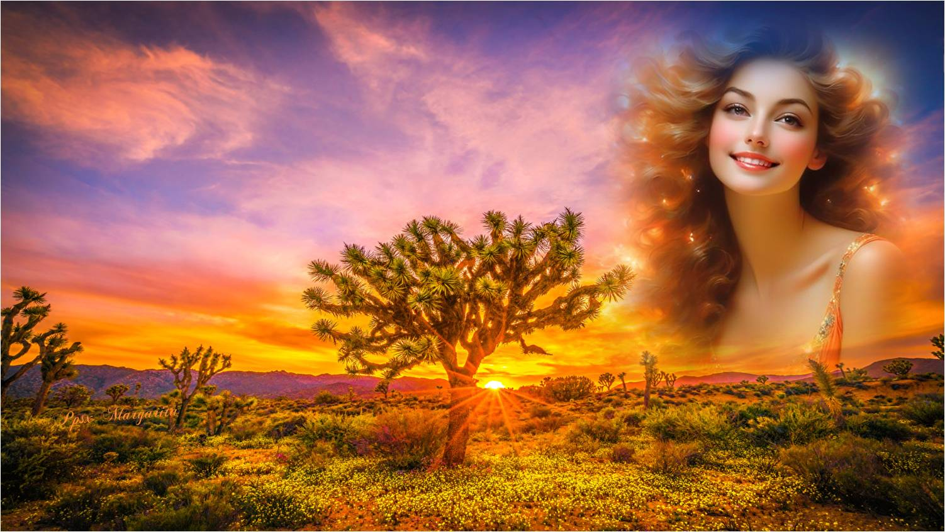
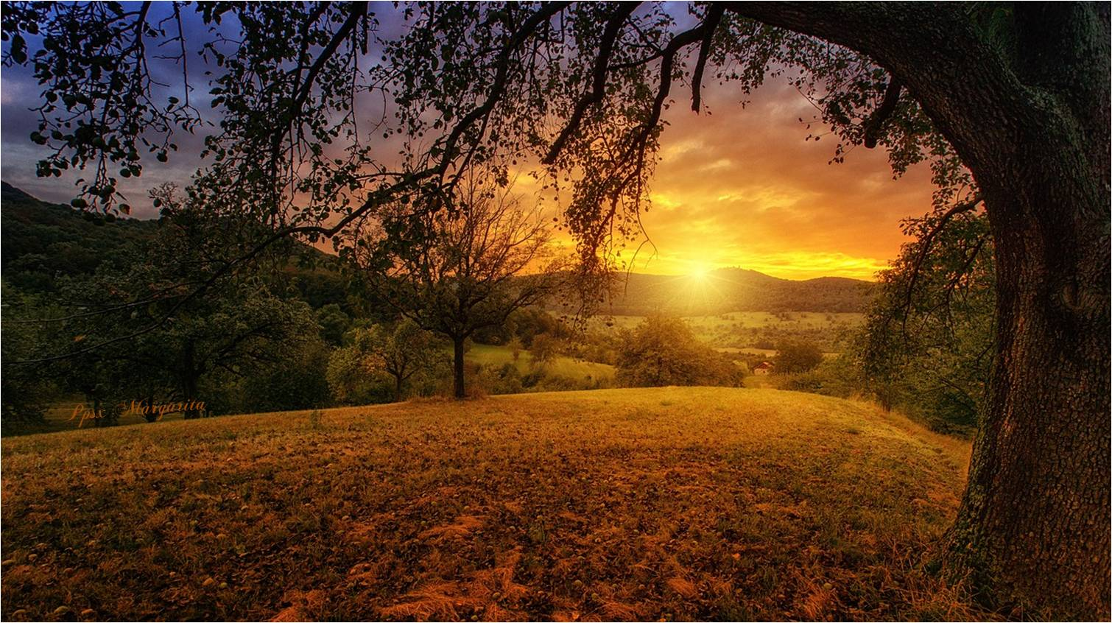
Entrega sonrisas,
Y verás cómo te serán devueltas multiplicadas por cien

Slide 13
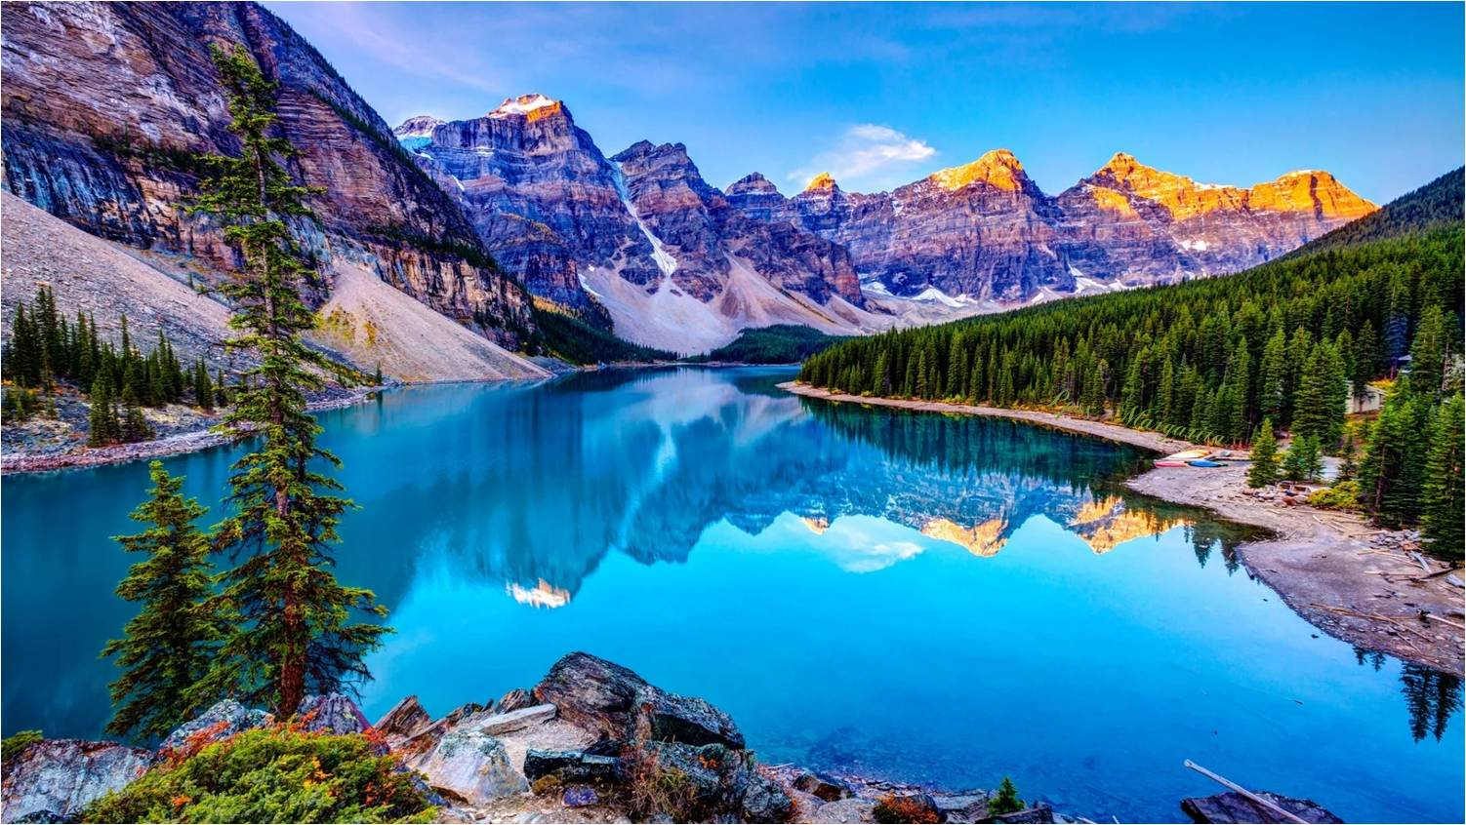



Slide 14
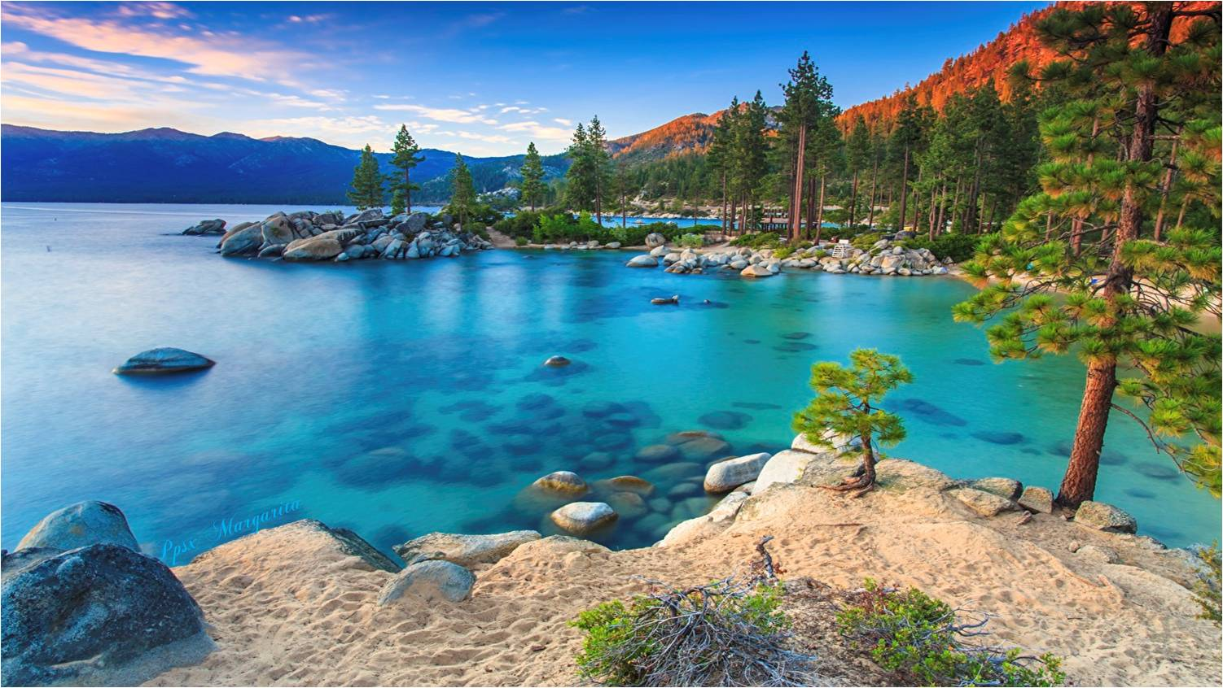
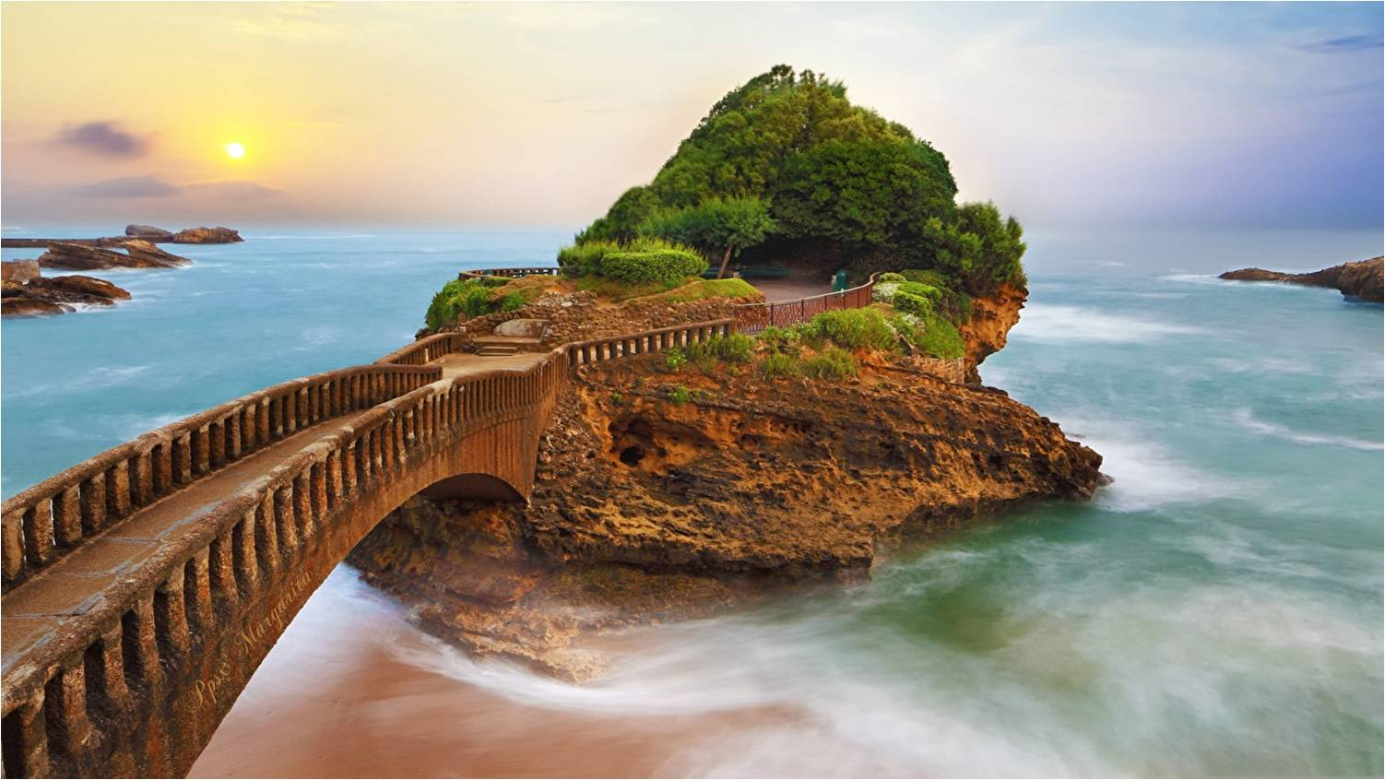
Rellena tus bolsillos con amabilidad y optimismo;
No hay nada más valioso en el mundo

Slide 15
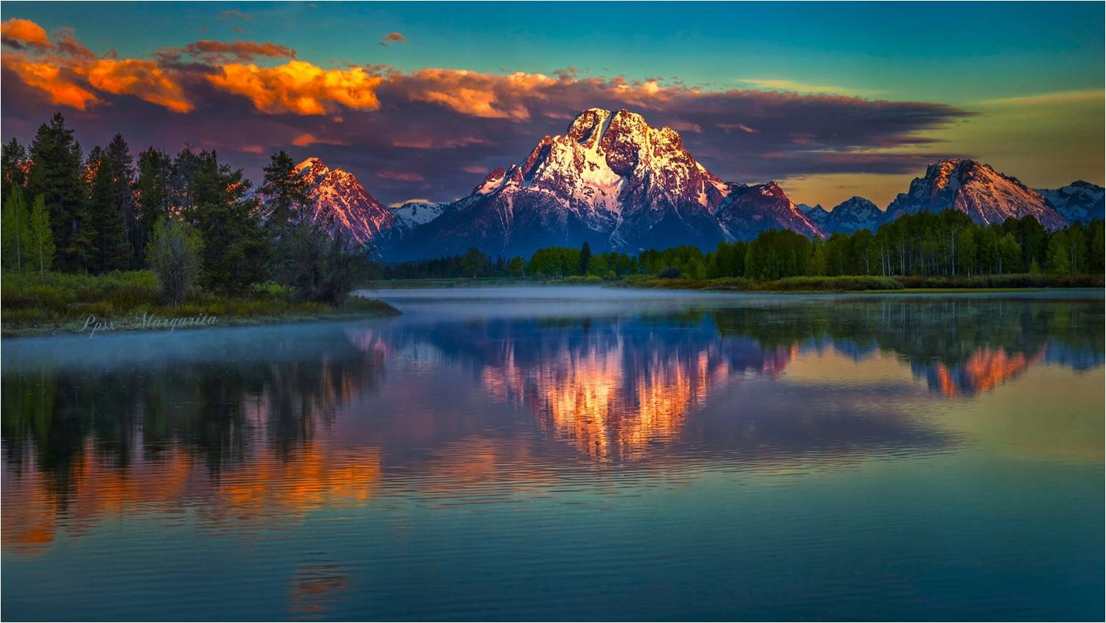
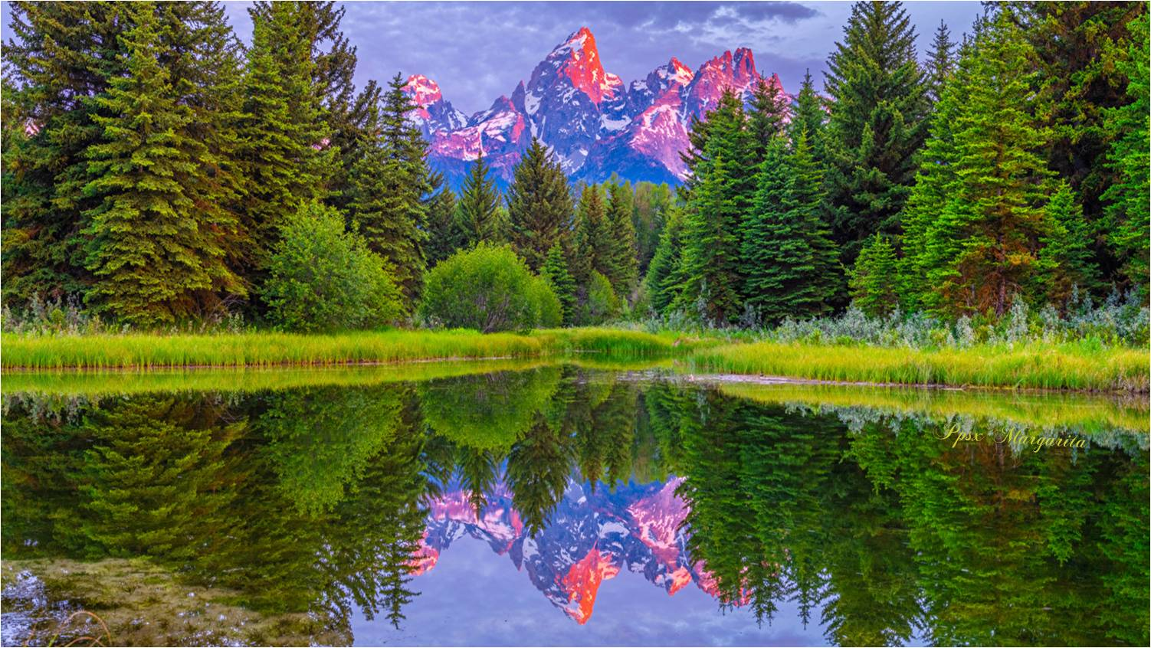
Disfruta de las pequeñas cosas de la vida
Esas que
no tienen precio

Slide 16
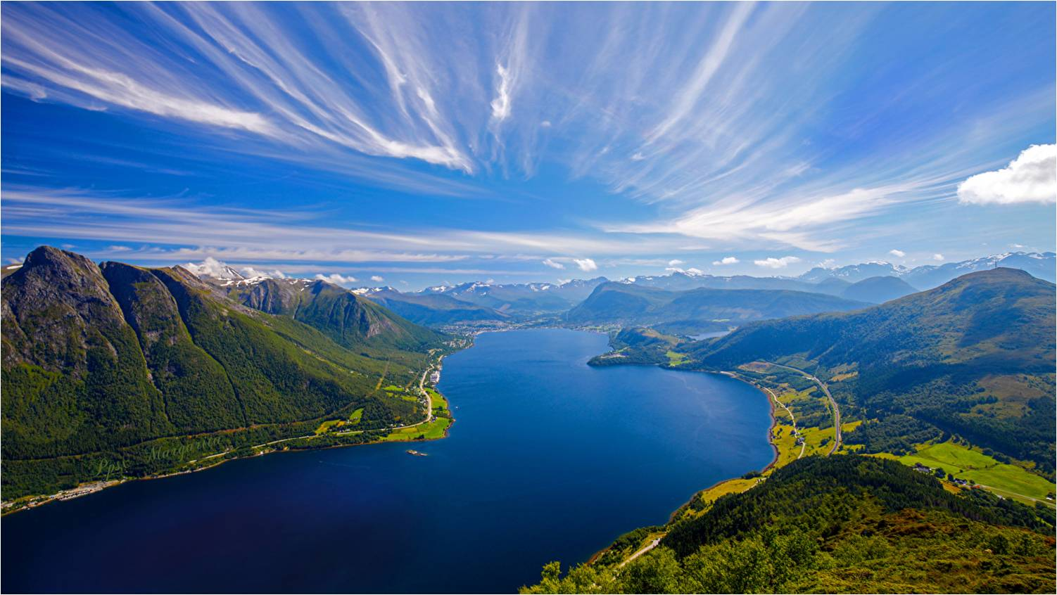

La madurez tiene más que ver con los tipos de experiencias que has vivido y lo que aprendiste de ellas
Y menos que ver con el número de cumpleaños que has celebrado

Slide 17
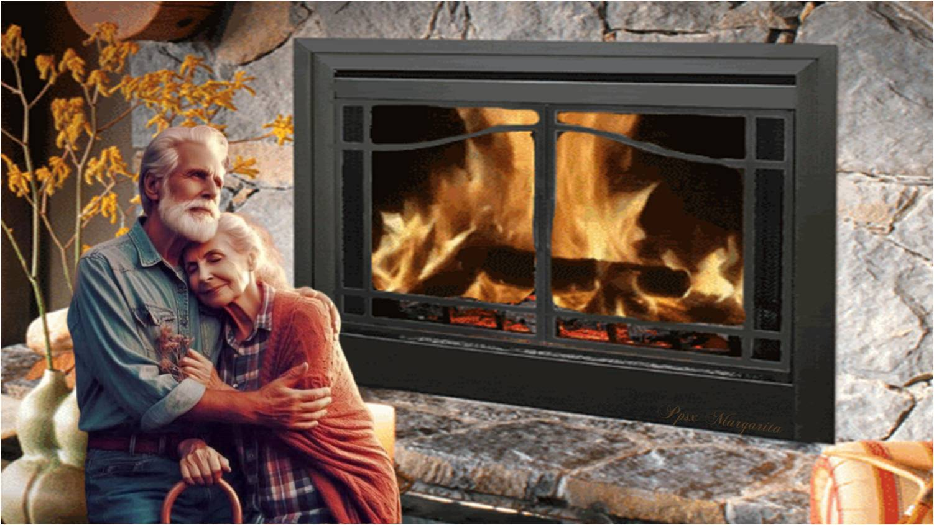
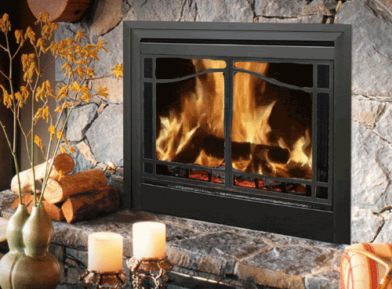
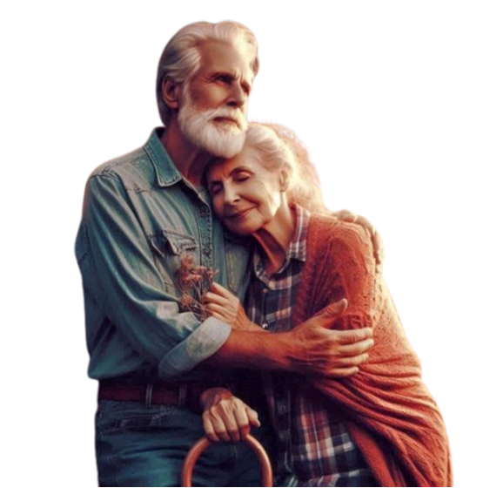
Ppsx Margarita

Slide 18



NOVIEMBRE 2024
Música: ABBA
I HAVE A DREAM
Margarita

Slide 19









¿Te ha gustado?
Puedes ver más entrando
Aquí
Además puedes recibir powerpoints en tu correo electrónico suscribiéndote aquí:
Esta presentación powerpoint ha sido creada y compartida única y exclusivamente para mispps.com

